Slide 1
APS300320 Heuristiky, zkreslení a iracionalita (v každodenní praxi) Přednášející: Marek Vranka
(prostor pro loga sponzorů)
4.
Vliv emocí a viscerálních faktorů na rozhodování. Afektivní heuristika.
Předmět APS300320 nebyl (ještě pořád) podpořen z žádného grantu. Nevíte o nějakém..?
(část prezentace (velmi velmi malá) přebraná od Petra Houdka, https://webhosting.vse.cz/xhoup05/teaching.html)

Slide 2
Úvod
vztah emocí a racionality
příklad problému duality tělo – mysl (?), stará problematika, v současnosti systematicky zkoumána v kog. a soc. psy, neurologii, ekonomii, výzkumu spotřebního chování a rozhodování...
(starý známý) benchmark teorie očekávaného užitku ale i prospektová teorie nezohledňují vliv emocí pociťovaných v průběhu rozhodování – důležité jsou pouze následky voleb = consequentialism
velikost výsledku/akce/rozhodnutí + jeho pravděpodobnost

Slide 3
Standardní model
Loewenstein et al. (2001)

Slide 4
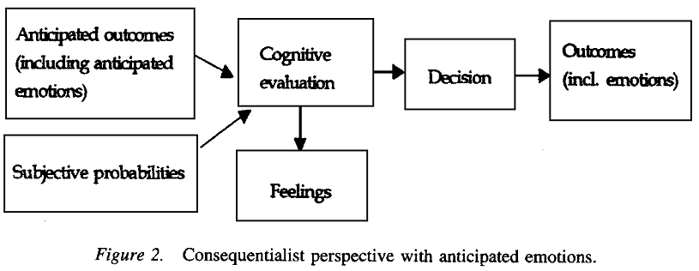
Rozšíření o anticipated emotions
anticipated vs. anticipatory emoce
mood maintenance hypotesis (Isen, Nygren, Ashby, 1988)
šťastní neriskují „ztrátu“ své dobré nálady

Slide 5
Vliv emocí
různé názvy pro podobnou myšlenku:
the ‘‘affect heuristic” in behavioral decision research (Slovic, Finucane, Peters, & MacGregor, 2002), the ‘‘How-do-I-feel-about-it?” heuristic [alt.: affect-as-information] in social psychology (Schwarz & Clore, 1988) and consumer research (Pham, 1998 ), and the ‘‘somatic marker hypothesis” in some neuroscience circles (Damasio, 1994)“ (Pham, 2007)
přímý vliv na chování
např. Damasio – absence emocí mění rizikové rozhodování při zachování nepoškozených kog. kapacit, stejně tak u lobotomie (=oddělení emocí a kognice -> úpadek rozhodování a plánování), i pouze instrukcemi navozené omezení vlivu emocí mění rozhodování
ovlivňování kognice < --- > emoce
kognice -> emoce je již v původním modelu, triviální
emoce -> kognice dobře zdokumentováno
např. již výše Isen et al. (1988) nebo Johnson, Tversky (1983) – čtení pozitivních (negativních) článků vedlo k odhadování menšího (většího) rizika (povodní, nemocí)

Slide 6
Vliv emocí
emoce mohou vznikat i bez kognice
okamžité afektivní reakce na podněty (LeDoux, 1996)
evolutionary preparedness – na určité podněty reaguje spíše
vliv kognice na chování může být mediován emocemi, které kognice vyvolává
regulace chování před vznikem vyšších kog. funkcí - approach/avoid (Zajonc, 1998), výsledek kognice musí být preveden do „jazyka emocí“, aby došlo k realizaci chování (Damasio, 1994).
obvykle funkční, v souladu s kognicí – ale ne nutně!
integrální vs. nahodilá emoce
vstupy:
výsledky voleb (a očekávané emoce)
subjektivní pravděpodobnost
vnímaná míra rizika vyvolává různé emoce
další: Představitelnost důsledků volby | Osobní zkušenost s výsledky volby a učení | Okolí (framing, kotva, atd.)

Slide 7
Komplexní zahrnutí emocí
Loewenstein et al. (2001)

Slide 8
Osobní vs. neosobní rozhodování
rozhodujeme-li se „za obecné jedince“ či abstraktně, somatické markery mají malou intenzitu a převáží kognice (Hsee, Weber, 1997)
vystoupíte z taxíku s opilým řidičem? a co průměrný student FF?
úzkostní lidé se vyhýbají riziku (depresivní se vyhýbají aktivitě), ale efekt se ztrácí, pokud mají rozhodovat za jiné (Eisenberg, Baron, Seligman, 1995)
u psychopatů vždy „neosobní“?

Slide 9
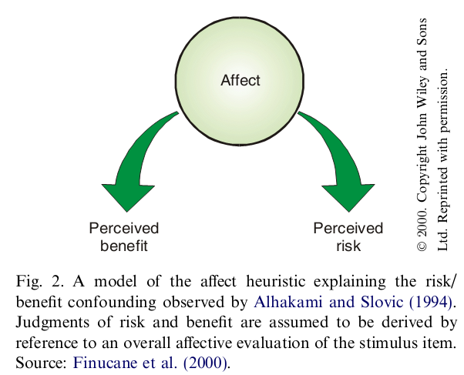
Afektivní heuristika
afekt ve významu emoční valence
dobrý/špatný, approach/avoid
(některým) objektům zdá se přiřazujeme globální afektivní hodnocení
a z něj pak vyvozujeme další jejich vlastnosti

Slide 10
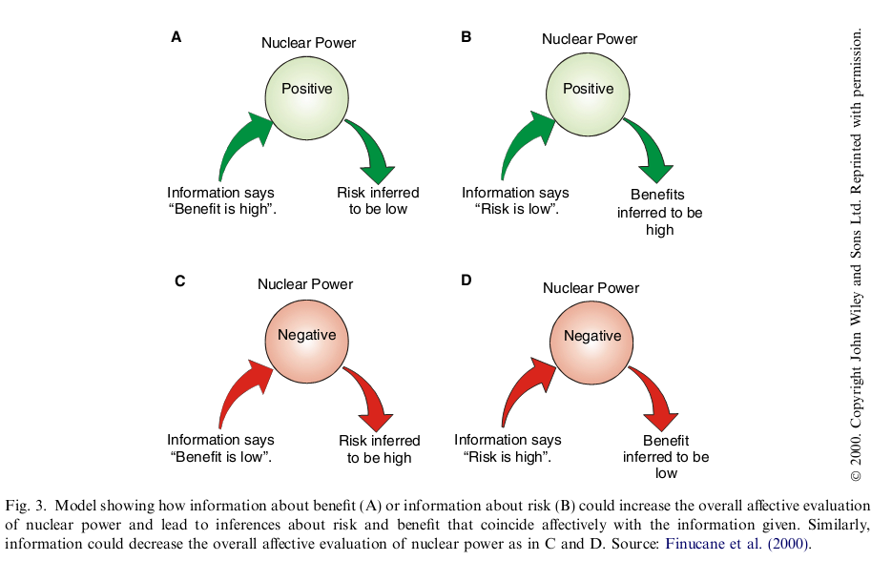
Slovic et al., 2004/2007

Slide 11
Afektivní heuristika - příklady
Zajonc a mere exposure effect
i možnost napodmiňování pozitivního afektu (Sherman et al, 1998 a čínske znaky – nejdřív preferují znaky s pozitivním domnělým významem, preference přetrvá i po oznámení skutečného neutrálního významu)
Slovic a hodnocení vs. cena sázek + vyšší preference mírně „zhoršených“ sázek
7/36 win $9 + 29/36 lose
1 cent je atraktivnější
funguje i u reálných voleb! (nejen u hodnocení lákavosti)

Slide 12
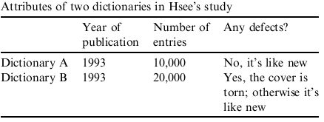
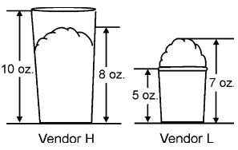
Hsee, 1998 – evaluability principle
ochota zaplatit:
u samostatného posouzení dají víc za A, jelikož počet položek není snadné (možné) posoudit (stav obálky ano – ref. je nepoškozená)
proportion dominance:

